Slide 1
Podstawy jQuery w aplikacjach ASP.NET Web Forms
Łukasz Małek, Jakub Maćkiewicz

Slide 2
Czym jest jQuery?

Slide 3
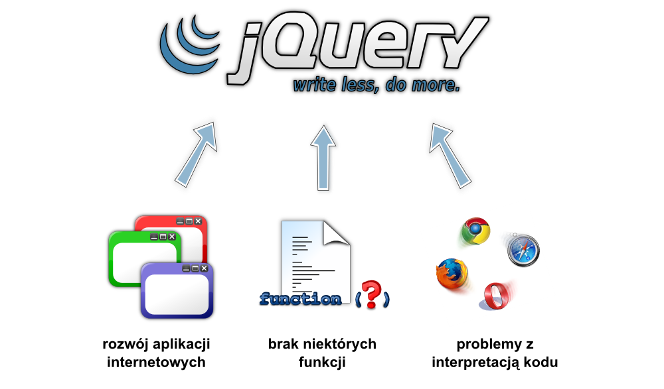
Główne przyczyny rozwoju jQuery.
Źródło: Rafał Jońca - Kurs jQuery

Slide 4
'Witaj, świecie!'
<html>
<head>
<title>Witaj, świecie</title>
<script type="text/javascript„
src="http://ajax.googleapis.com/ajax/libs/jquery/1.10.2/jquery.min.js"></script>
<script type="text/javascript">
$(document).ready(function() {
$('button').click(function() {
alert('Witaj, świecie!'); });
});
</script>
</head>
<body>
<button>Kliknij</button>
</body>
</html>

Slide 5
Ukrycie tekstu
<html>
<head>
<script src="http://ajax.googleapis.com/ajax/libs/jquery/1.10.2/jquery.min.js">
</script>
<script>
$(document).ready(function(){
$("button").click(function(){
$("p").hide();
});
});
</script>
</head>
<body>
<h2>This is a heading</h2>
<p>This is a paragraph.</p>
<p>This is another paragraph.</p>
<button>Click me</button>
</body>
</html>

Slide 6
Ukrycie tekstu II
<html>
<head>
<script src="http://ajax.googleapis.com/ajax/libs/jquery/1.10.2/jquery.min.js">
</script>
<script>
$(document).ready(function(){
$("button").click(function(){
$(".test").hide();
});
});
</script>
</head>
<body>
<h2 class="test">This is a heading</h2>
<p class="test">This is a paragraph.</p>
<p>This is another paragraph.</p>
<button>Click me</button>
</body>
</html>

Slide 7
<html>
<head>
<script src="http://ajax.googleapis.com/ajax/libs/jquery/1.10.2/jquery.min.js">
</script>
<script>
$(document).ready(function(){
$("button").click(function(){
$(this).hide();
});
});
</script>
</head>
<body>
<h2>This is a heading</h2>
<p>This is a paragraph.</p>
<p>This is another paragraph.</p>
<button>Click me</button>
</body>
</html>
Ukrycie tekstu III

Slide 8
jQuery slideDown
<html>
<head>
<script src="http://ajax.googleapis.com/ajax/libs/jquery/1.10.2/jquery.min.js">
</script>
<script>
$(document).ready(function(){
$("#flip").click(function(){
$("#panel").slideDown("slow");
});
});
</script>
<style type="text/css">
#panel,#flip
{
padding:5px;
text-align:center;
background-color:#e5eecc;
border:solid 1px #c3c3c3;
}
#panel
{
padding:50px;
display:none;
}
</style>
</head>
<body>
<div id="flip">Kliknij!</div>
<div id="panel">Panel został rozsunięty!</div>
</body>
</html>

Slide 9
jQuery slideUp
<html>
<head>
<script src="http://ajax.googleapis.com/ajax/libs/jquery/1.10.2/jquery.min.js">
</script>
<script>
$(document).ready(function(){
$("#flip").click(function(){
$("#panel").slideUp("slow");
});
});
</script>
<style type="text/css">
#panel,#flip
{
padding:5px;
text-align:center;
background-color:#e5eecc;
border:solid 1px #c3c3c3;
}
#panel
{
padding:50px;
display:yes;
}
</style>
</head>
<body>
<div id="flip">Kliknij!</div>
<div id="panel">Panel został rozsunięty!</div>
</body>
</html>

Slide 10
jQuery slideToggle
<html>
<head>
<script src="http://ajax.googleapis.com/ajax/libs/jquery/1.10.2/jquery.min.js">
</script>
<script>
$(document).ready(function(){
$("#flip").click(function(){
$("#panel"). slideToggle("slow");
});
});
</script>
<style type="text/css">
#panel,#flip
{
padding:5px;
text-align:center;
background-color:#e5eecc;
border:solid 1px #c3c3c3;
}
#panel
{
padding:50px;
display:none;
}
</style>
</head>
<body>
<div id="flip">Kliknij!</div>
<div id="panel">Panel został rozsunięty!</div>
</body>
</html>

Slide 11
jQuery FadeIn
<html>
<head>
<script src="http://ajax.googleapis.com/ajax/libs/jquery/1.10.2/jquery.min.js">
</script>
<script>
$(document).ready(function(){
$("button").click(function(){
$("#div1").fadeIn();
$("#div2").fadeIn("slow");
$("#div3").fadeIn(3000);
});
});
</script>
</head>
<body>
<button>Kliknij!</button>
<br><br>
<div id="div1" style="width:80px;height:80px;display:none;background-color:red;"></div><br>
<div id="div2" style="width:80px;height:80px;display:none;background-color:green;"></div><br>
<div id="div3" style="width:80px;height:80px;display:none;background-color:blue;"></div>
</body>
</html>

Slide 12
jQuery FadeOut
<html>
<head>
<script src="http://ajax.googleapis.com/ajax/libs/jquery/1.10.2/jquery.min.js">
</script>
<script>
$(document).ready(function(){
$("button").click(function(){
$("#div1").fadeOut();
$("#div2").fadeOut("slow");
$("#div3").fadeOut(3000);
});
});
</script>
</head>
<body>
<button>Kliknij!</button>
<br><br>
<div id="div1" style="width:80px;height:80px;display:yes;background-color:red;"></div><br>
<div id="div2" style="width:80px;height:80px;display:yes;background-color:green;"></div><br>
<div id="div3" style="width:80px;height:80px;display:yes;background-color:blue;"></div>
</body>
</html>

Slide 13
jQuery fadeToggle
<html>
<head>
<script src="http://ajax.googleapis.com/ajax/libs/jquery/1.10.2/jquery.min.js">
</script>
<script>
$(document).ready(function(){
$("button").click(function(){
$("#div1").fadeTo("slow",0.05);
$("#div2").fadeTo("slow",0.4);
$("#div3").fadeTo("slow",0.9); });
});
</script>
</head>
<body>
<button>Kliknij!</button>
<br><br>
<div id="div1" style="width:80px;height:80px;display:yes;background-color:red;"></div><br>
<div id="div2" style="width:80px;height:80px;display:yes;background-color:green;"></div><br>
<div id="div3" style="width:80px;height:80px;display:yes;background-color:blue;"></div>
</body>
</html>

Slide 14
jQuery fadeToggle
<html>
<head>
<script src="http://ajax.googleapis.com/ajax/libs/jquery/1.10.2/jquery.min.js">
</script>
<script>
$(document).ready(function(){
$("button").click(function(){
$("#div1"). fadeToggle();
$("#div2"). fadeToggle("slow");
$("#div3"). fadeToggle(3000);
});
});
</script>
</head>
<body>
<button>Kliknij!</button>
<br><br>
<div id="div1" style="width:80px;height:80px;display:yes;background-color:red;"></div><br>
<div id="div2" style="width:80px;height:80px;display:yes;background-color:green;"></div><br>
<div id="div3" style="width:80px;height:80px;display:yes;background-color:blue;"></div>
</body>
</html>

Slide 15
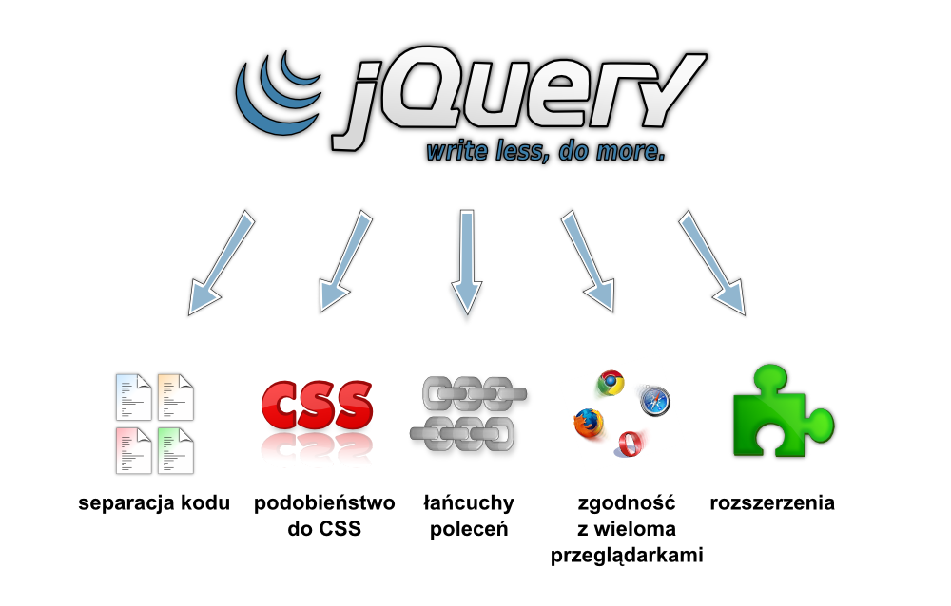
Główne zalety korzystania z jQuery
Źródło: Rafał Jońca - Kurs jQuery

